Slide 1
Семинар-практикум «Стандартная сказка по физкультуре»
Подготовила: инструктор по физо
Москвитина В.А
2019 г

Slide 2
Цель: повышение компетентности педагогов в области организации двигательной активности детей в условиях ДОУ Задачи: 1. Закрепить знание методик проведения НОД по физической культуре и подвижных игр, форм организации двигательной активности детей вне НОД; 2.Совершенствовать навык решения педагогических ситуаций; 3.Повысить практический опыт владения содержанием игровой деятельности.

Slide 3
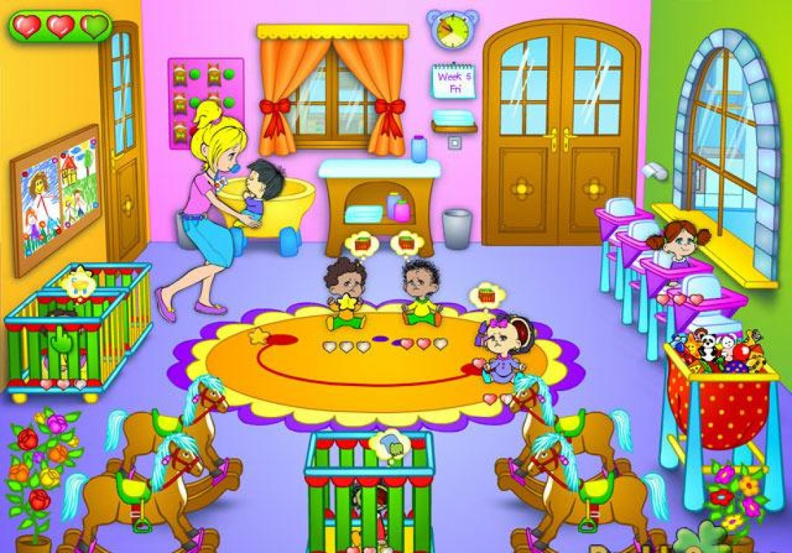

Slide 4
Задание1
Выберите правильный ответ:

Slide 8
Задание 2 .
Из каких частей состоит НОД по физической культуре? Какова длительность его частей в зависимости от возраста?

Slide 9
«предусматривать решение программных образовательных задач по физическому развитию не только в совместной деятельности с детьми, но и в самостоятельной деятельности детей и при проведении режимных моментов»

Slide 10
Задание 3.
Каковы формы организации физической деятельности в режимные моменты?

Slide 12
Задание 4.
Вспомните методику организации подвижных игр с учётом возраста детей

Slide 13
Подвижные игры.

Slide 14
Решение ситуаций

Slide 15
Задание 6.
Решите педагогические
ситуации

Slide 17
Мораль сказки:
Кто видит, тот увидит,
Кто мыслит, тот поймет,
Кто слышит, тот услышит,
Кто ищет, тот найдет………

